Slide 1
Dramatická výchova

Slide 2
Jeden z pěti oborů estetické výchovy / výchovy uměním.
Literární
Výtvarná
Hudební
Dramatická
Pohybová (taneční)

Slide 3
Využívá postupů divadelních postupů.
HRA V ROLI
(účastníci se stávají někým nebo něčím jiným)

Slide 4
Učení přímým prožitkem a vlastní zkušeností.
Celé dítě:
Hlava (intelekt)
Srdce (emoce)
Tělo (intuice)

Slide 5
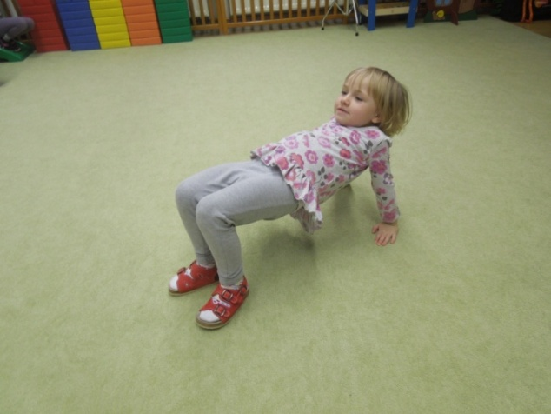
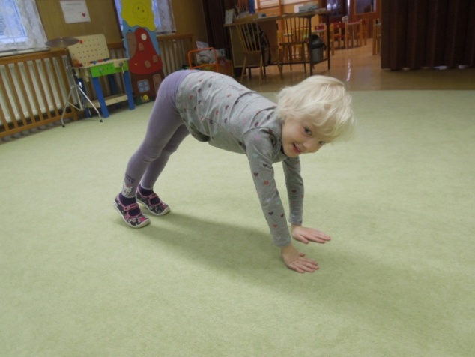
Co by to bylo, kdyby to nebyla pec?
lavička
most

Slide 6
Hra v roli
Člověk se stává někým nebo něčím jiným.
Jasně stanovená pravidla vstupu do role i stupeň její stylizace.
Zapojení divadelních principů, zejména dějové či slovní zkratky, personifikaci a obrazovou či významovou metaforu.
Podstatou je jednání v modelových situacích. Zahrnuje prožitek, rozvíjí tvůrčí schopnosti.

Slide 7
Katedra výchovné dramatiky DAMU Praha
Ateliér divadlo a výchova JAMU Brno
www.drama.cz

